Slide 1


Compliance: Tecnologías emergentes aplicadas al Programa de Transparencia de Ética Pública – PTEP
Juan Pablo Rodríguez
RICS Management
Presidente

Slide 2
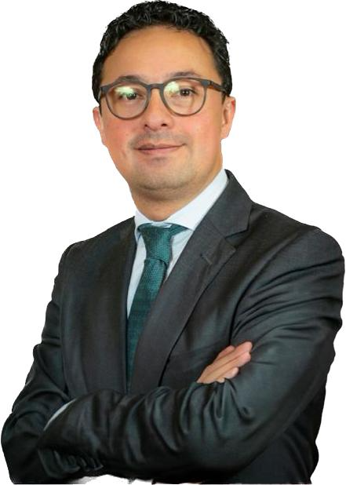
Juan Pablo Rodríguez Cárdenas
Abogado de la Universidad Externado de Colombia y Especialista en Derecho Penal de la misma Casa de Estudios y con certificaciones en Auditoría Basada en la Administración del Riesgo; Blockchain y Disrupción Tecnológica; GRC; Implementador y Auditor Líder de la ISO 37001 de 2016; Profesional en Compliance y Certificado en Antilavado de Dinero.
Consultor de Asobancaria, Fasecolda, Asofiduciarias, Asojuegos y la Cámara Colombiana de la Infraestructura. Asesor Penal, Conferencista y Consultor Antilavado, Anticorrupción y Antifraude de diferentes entidades públicas y privadas del sector financieras y del sector real en América, el Caribe y España.
Profesor de Postgrado en Colombia, España, Argentina y Panamá y autor de diferentes artículos especializados en publicaciones internacionales.
Socio de rics management Colombia, Director & Socio de rics management Panamá y Director & Socio de rics management Guatemala.

Slide 3

Agenda temática
1
Lo sexy del compliance.
2
Tecnologías emergentes, una megatendencia.
3
PTEP, más que SAGRILAFT y PTEE.
4
De la teoría a la práctica.
5
El futuro cercano.

Slide 4


D. Ferreira/C. Burundarena
nformación
ntegridad
mpunidad
ndiferencia

Slide 5
1. Lo sexy del compliance

Slide 6
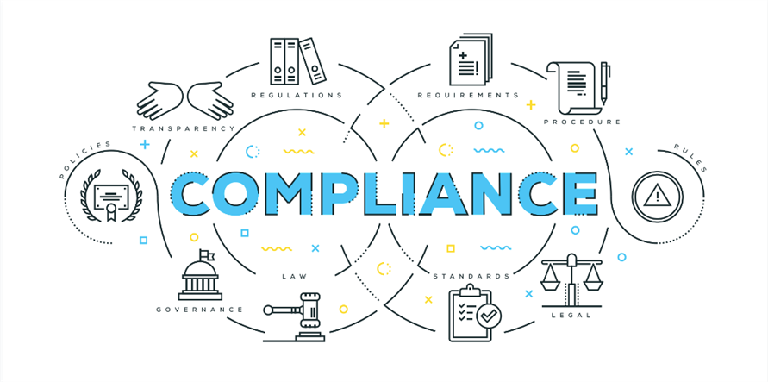
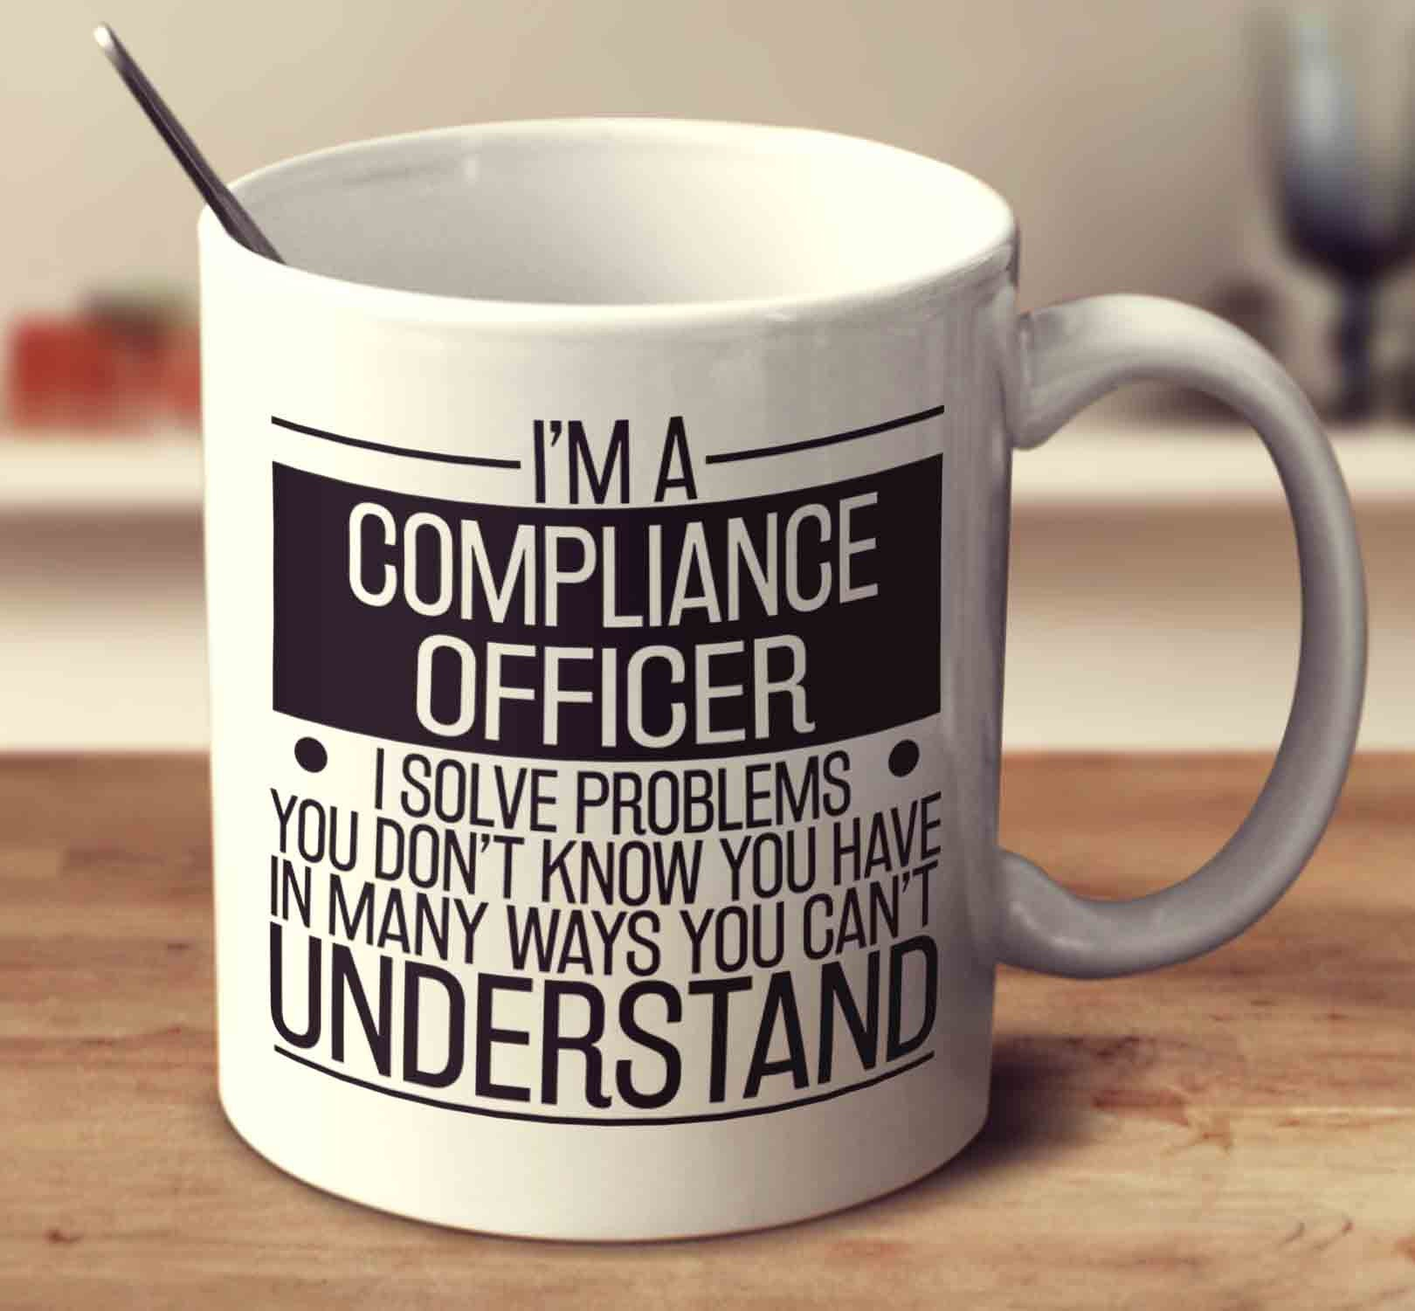
El alcance de la labor

Slide 7

¿Un problema de traducción?
El Oficial de Cumplimiento vs The Compliance Officer

Slide 8

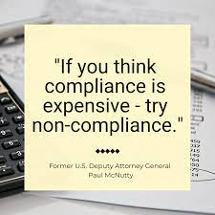
Recomendados

Slide 9
2. Tecnologías emergentes, una megatendencia

Slide 10
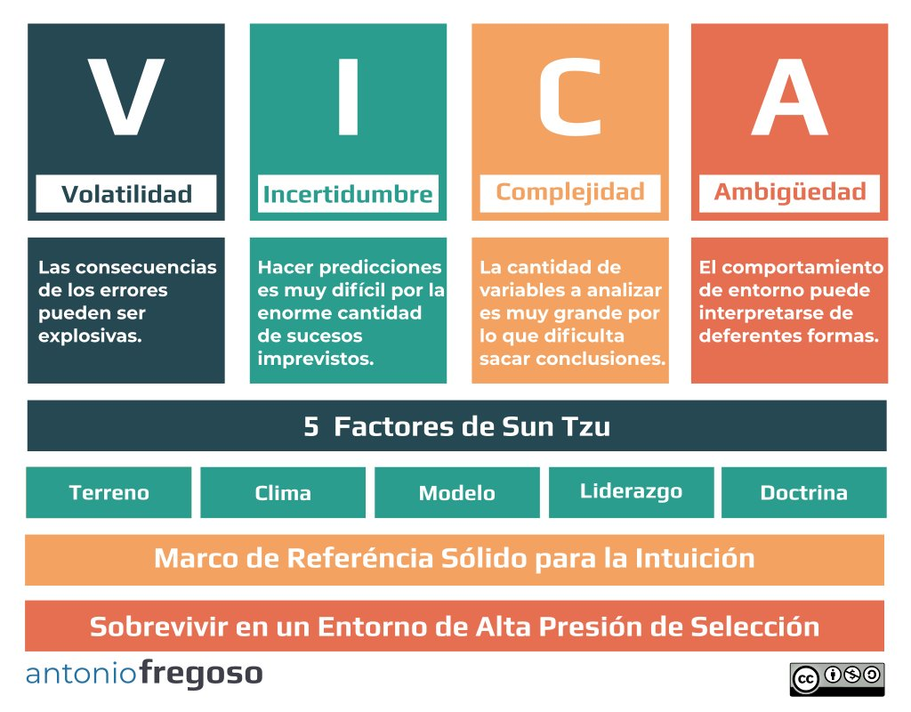

Slide 11
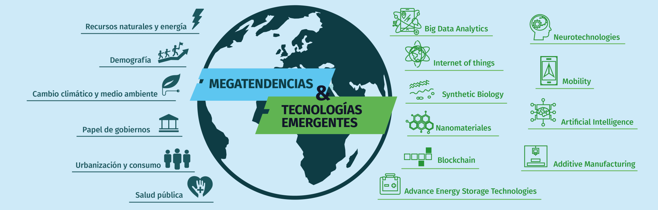

Slide 12
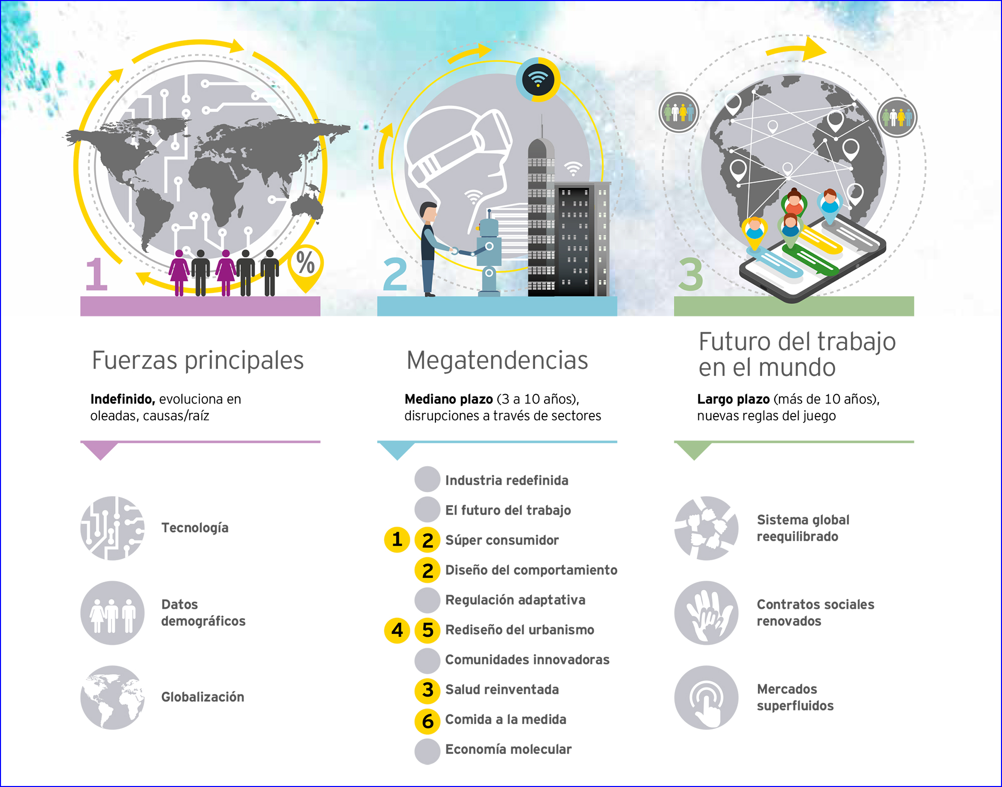

Slide 13
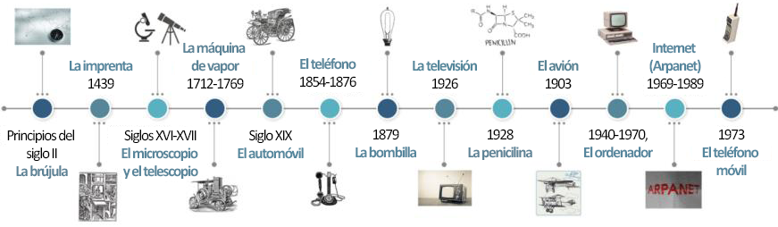
¿Qué es lo más disruptivo que ha hecho?

Slide 14
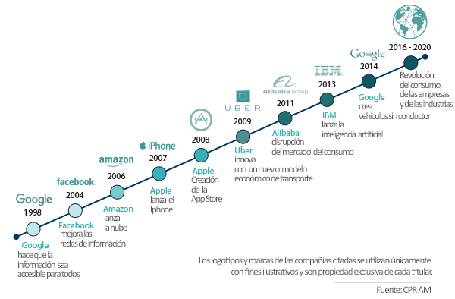
¿Qué es lo más disruptivo que ha hecho?

Slide 15
3. PTEP, es más que SAGRILAFT y PTEE

Slide 16
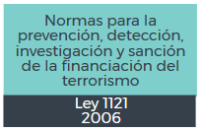
Ley 1121 de 2006
Artículo 27. El Estado colombiano y las Entidades Territoriales en cualquier proceso de contratación deberán identificar plenamente a las personas naturales y a las personas jurídicas que suscriban el contrato, así como el origen de sus recursos; lo anterior con el fin de prevenir actividades delictivas.

Slide 17
PTEP
Medidas de debida diligencia en las entidades del sector público.
Prevención, gestión y administración de riesgos de LA/FT/FPADM y riesgos de corrupción, incluidos los reportes de operaciones sospechosas a la UIAF, consultas en las listas restrictivas y otras medidas específicas que defina el Gobierno Nacional dentro del año siguiente a la expedición de esta norma;
Redes interinstitucionales para el fortalecimiento de prevención de actos de corrupción, transparencia y legalidad;
Canales de denuncia conforme lo establecido en el Artículo 76 de la Ley 1474 de 2011;
Estrategias de transparencia, Estado abierto, acceso a la información publica y cultura de legalidad.
Plazos: 1 y 2 años.
Sujetos de la norma
Entidad del Estado
Orden nacional
Orden departamental
Orden municipal
Cualquiera que sea su régimen de contratación

Slide 18

PTEP
Características, estándares, elementos, requisitos, procedimientos y controles mínimos que deben cumplir el PTEP con enfoque de riesgos.
El Modelo Integrado de Planeación y Gestión (MIPG) o modelos sucesores deberá armonizarse con el Programa de Transparencia y Ética Publica.
Recomendaciones a las oficinas de Control Disciplinario Interno relacionadas con modalidades de corrupción, sobre metodologías de investigación disciplinaria y podrá solicitar información.
Alertara a las Oficinas de Control Disciplinario Interno sobre riesgos de corrupción.
Sanción: 100 smlmv.
Secretaria de Transparencia

Slide 19
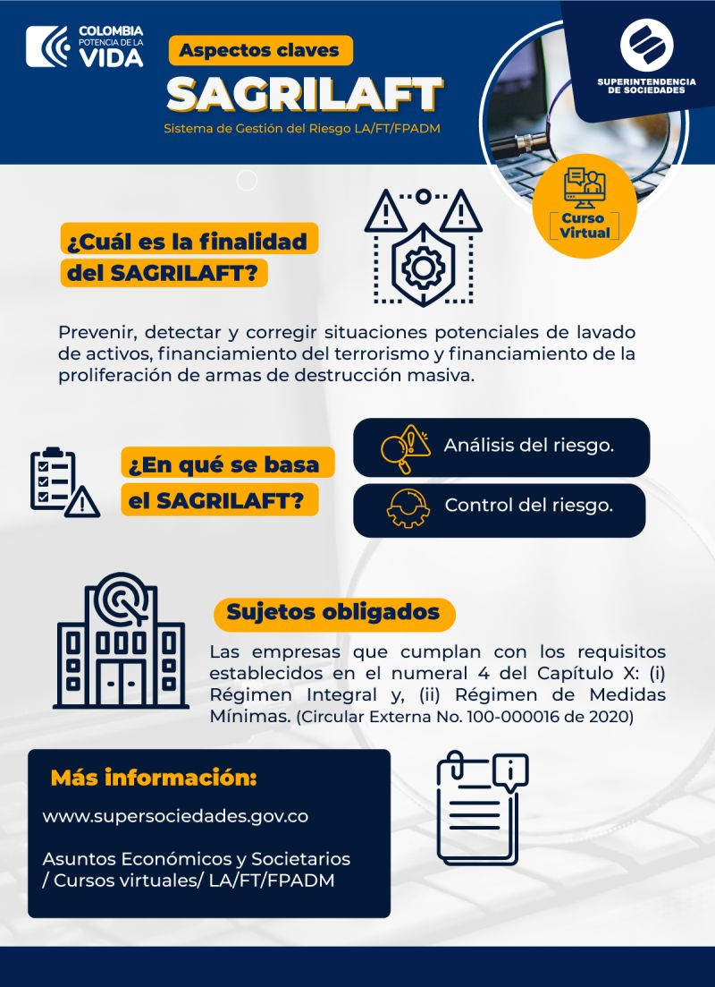
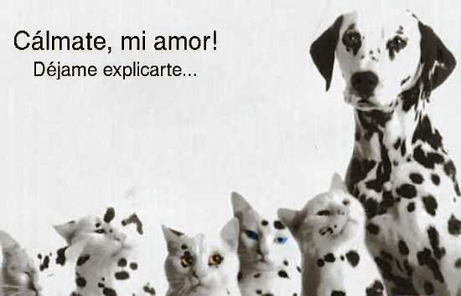
Objetivo del SAGRILAFT

Slide 20
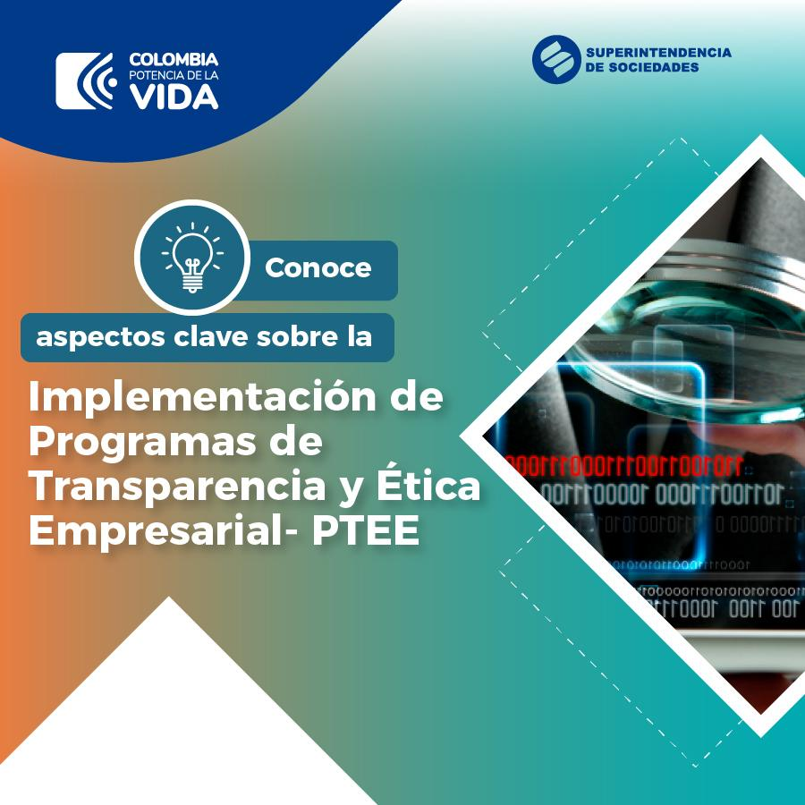
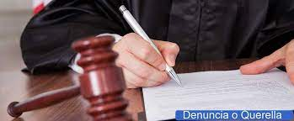
Objetivo del PTEE

Slide 21
4. De la teoría a la práctica

Slide 22
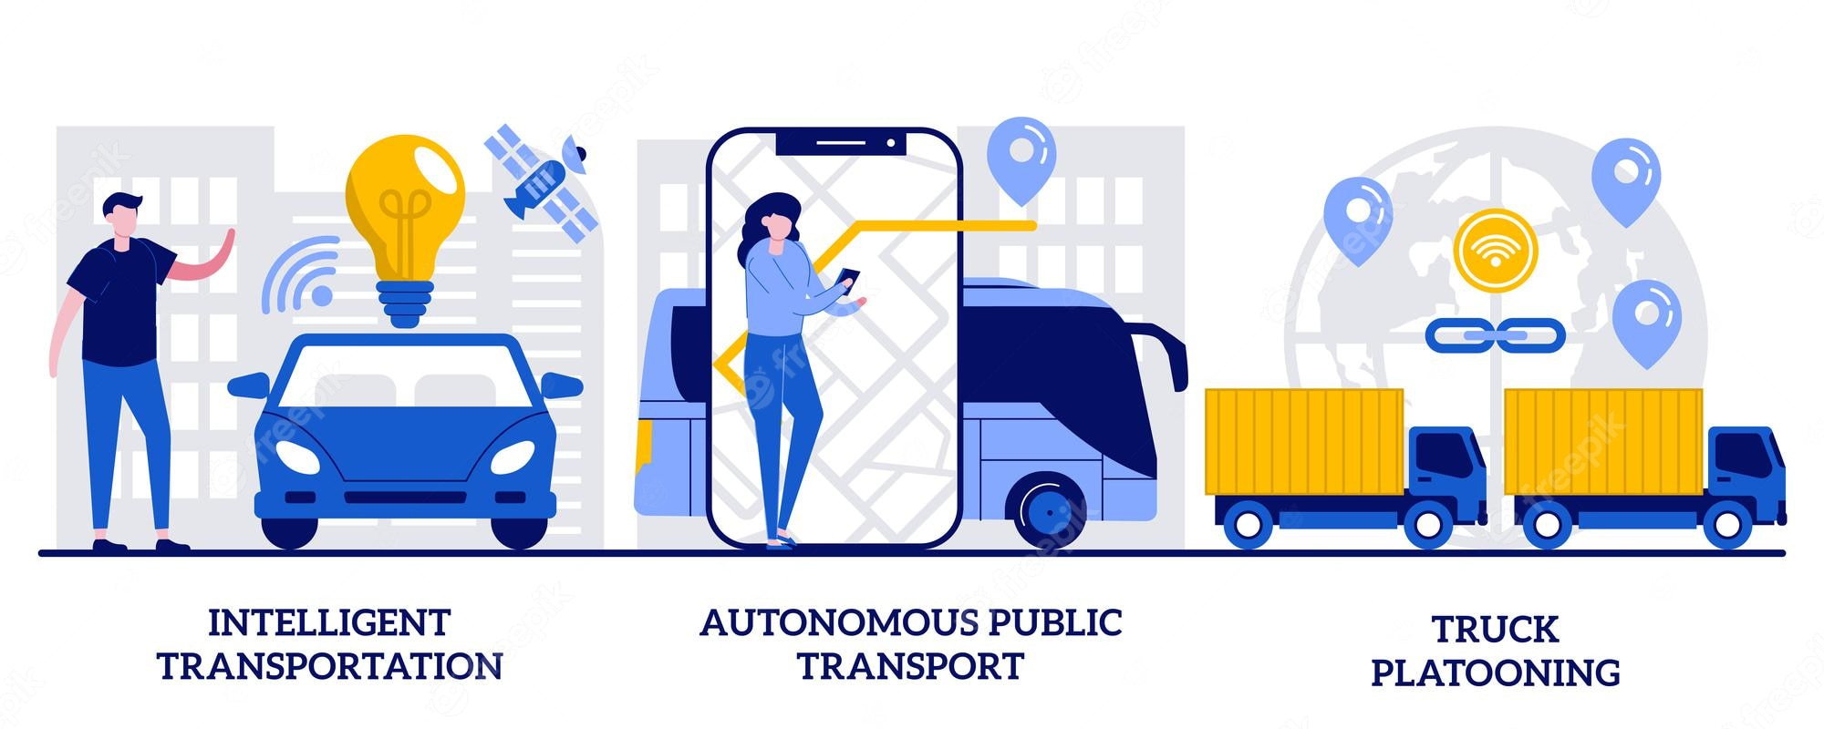
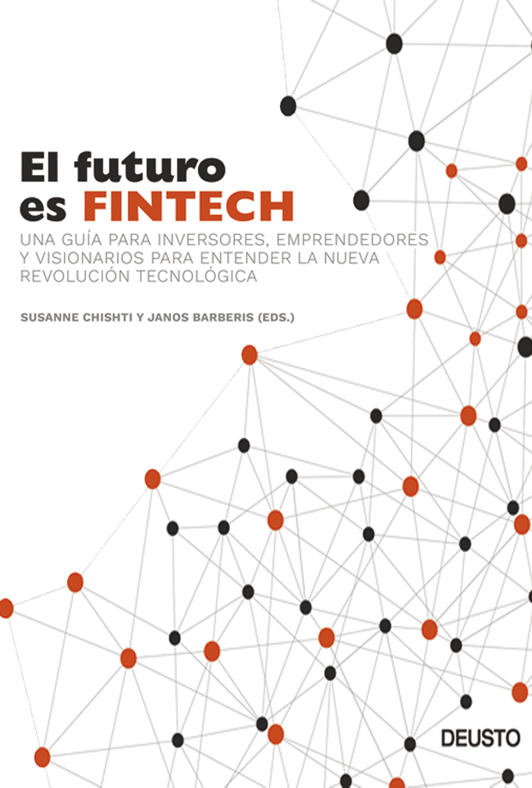
IoT

Slide 23
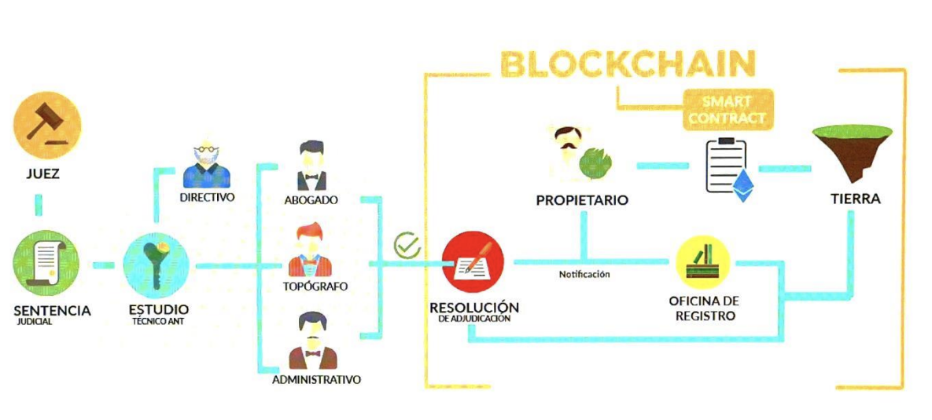
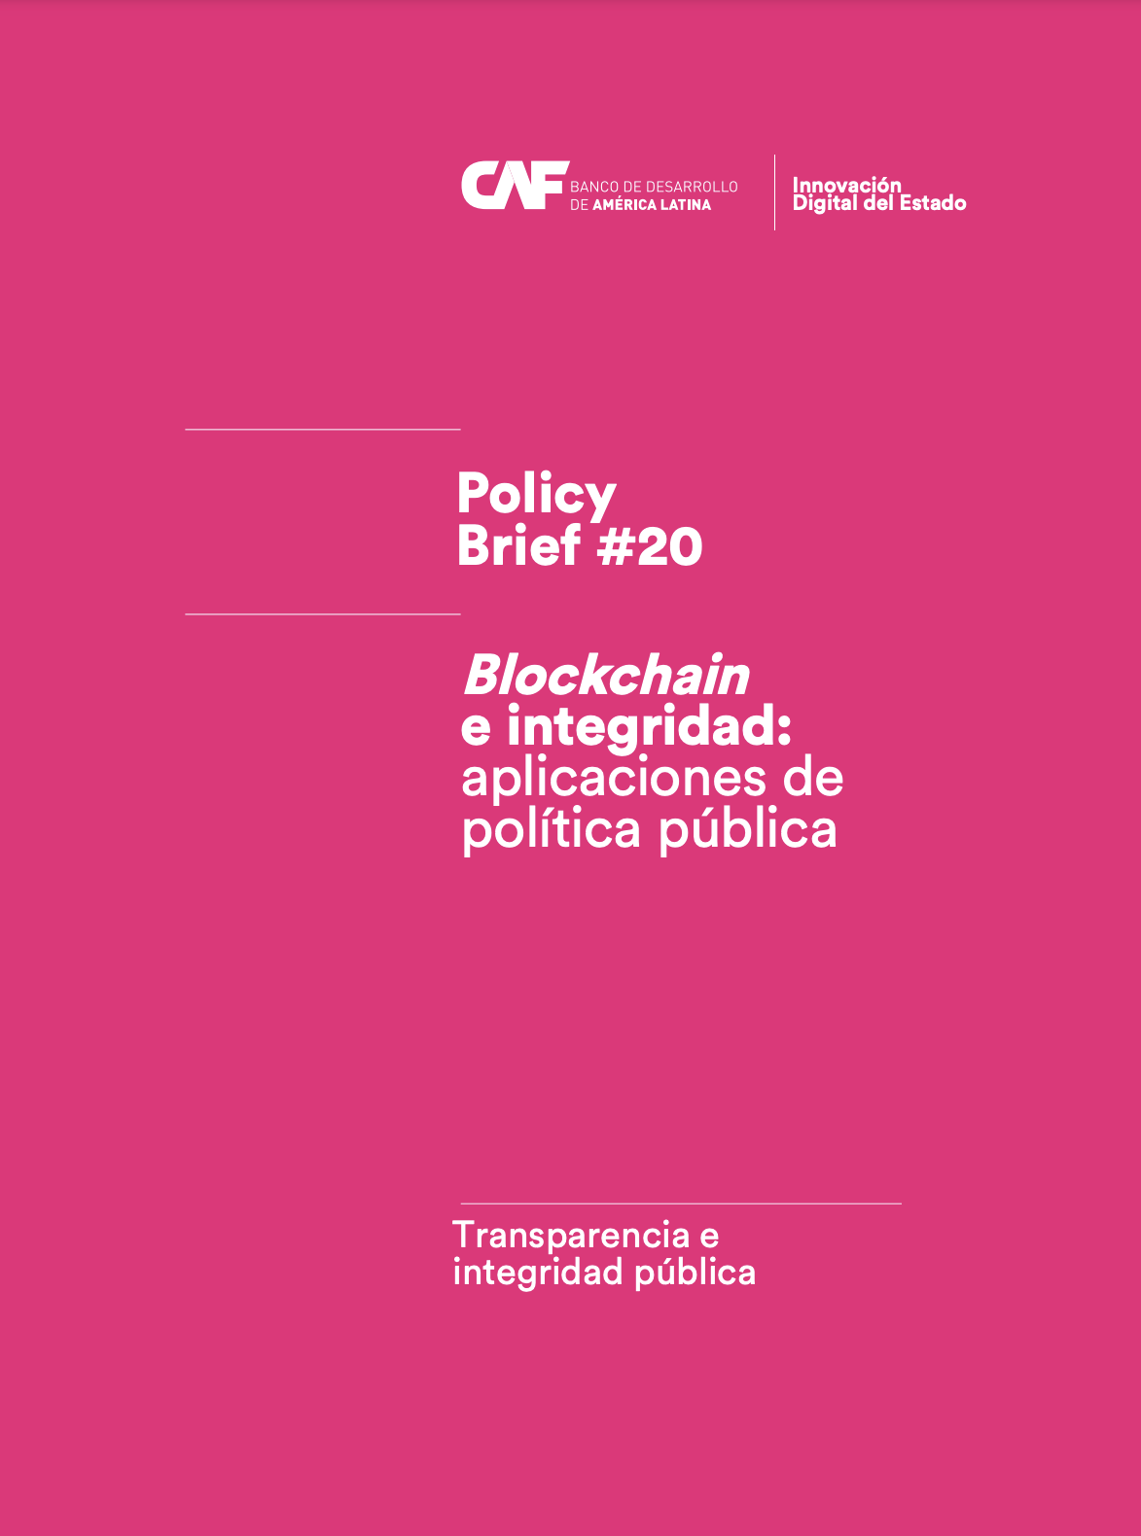
Blockchain

Slide 24
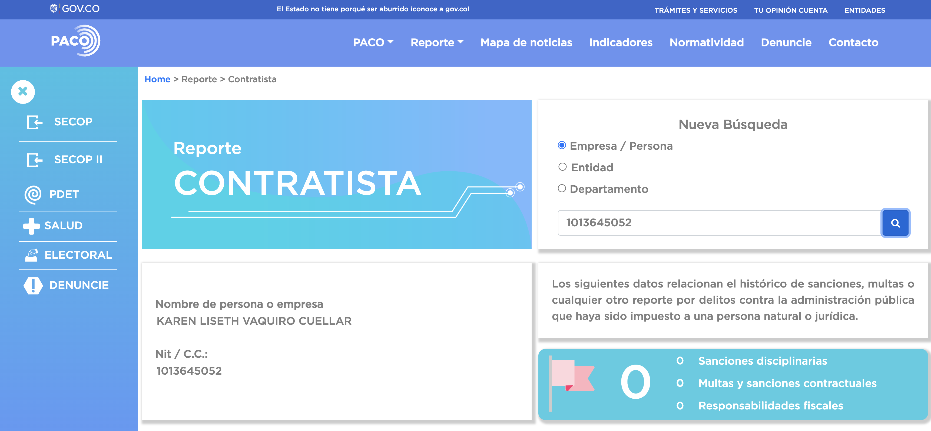

Big Data
1234567890
Sra. Smith
1234567890

Slide 25
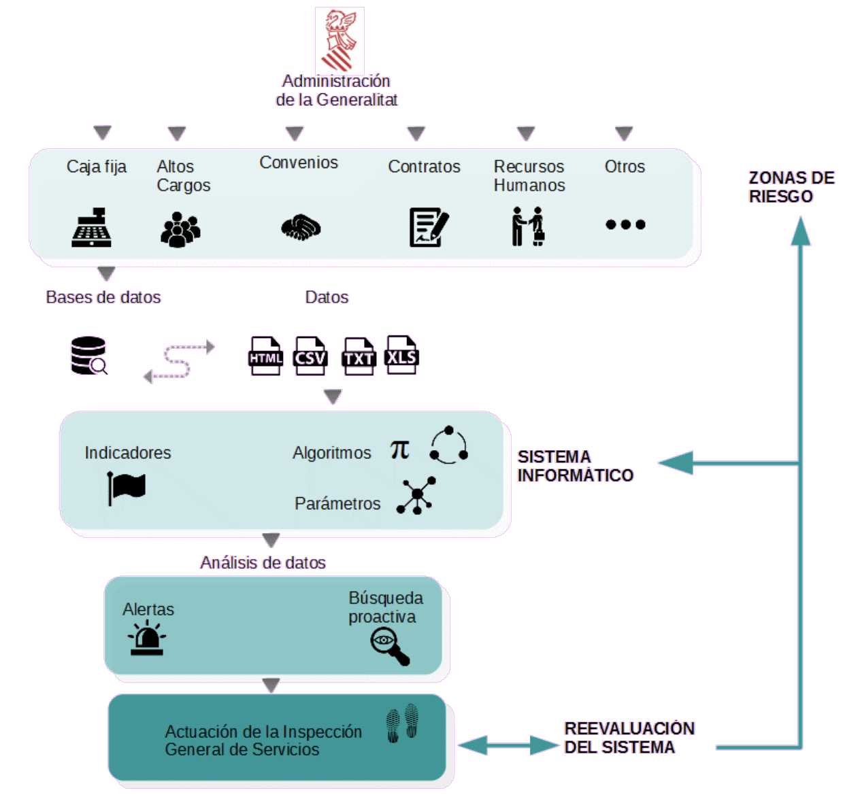

AI: Behavioural Public Compliance

Slide 26
5. El futuro cercano

Slide 27





Retos del compliance
Los retos del compliance
Del GAFI al GAMAM

Slide 28



Identidad soberana

Slide 29
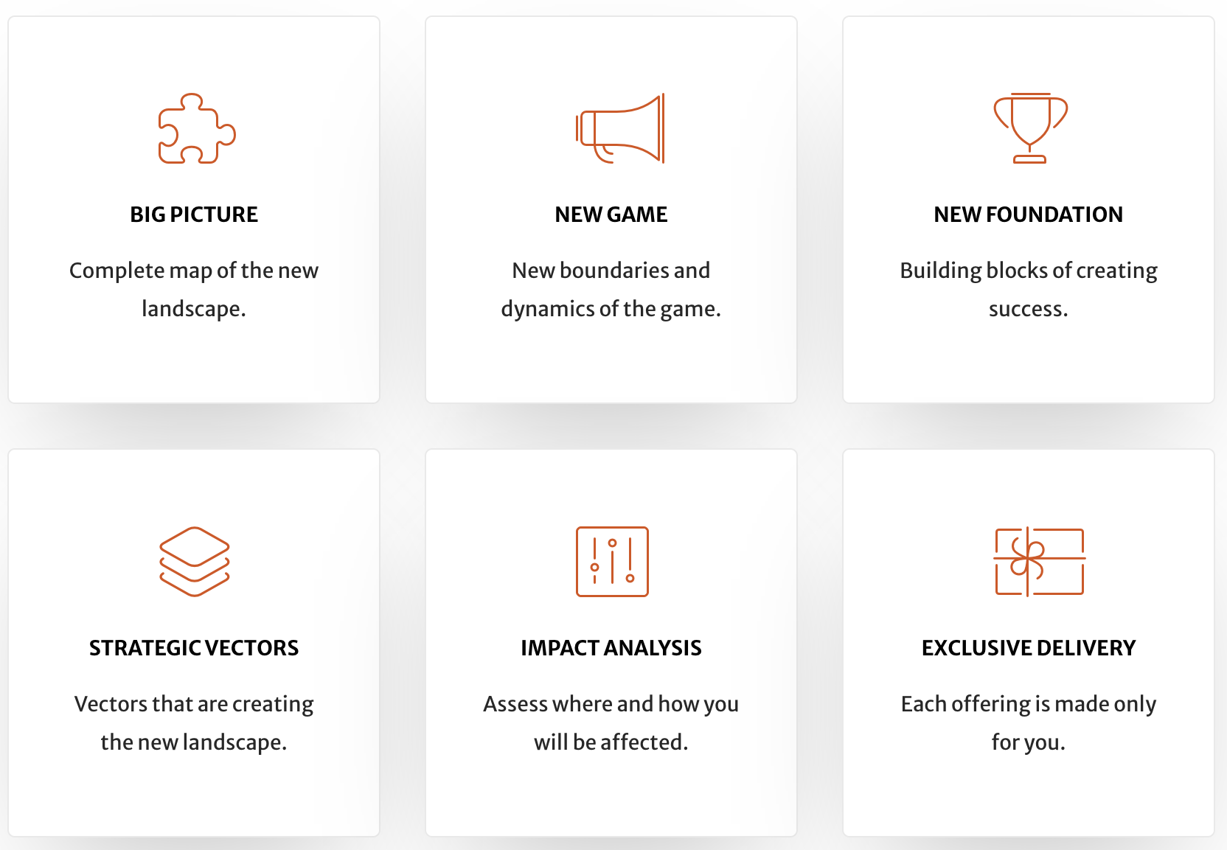
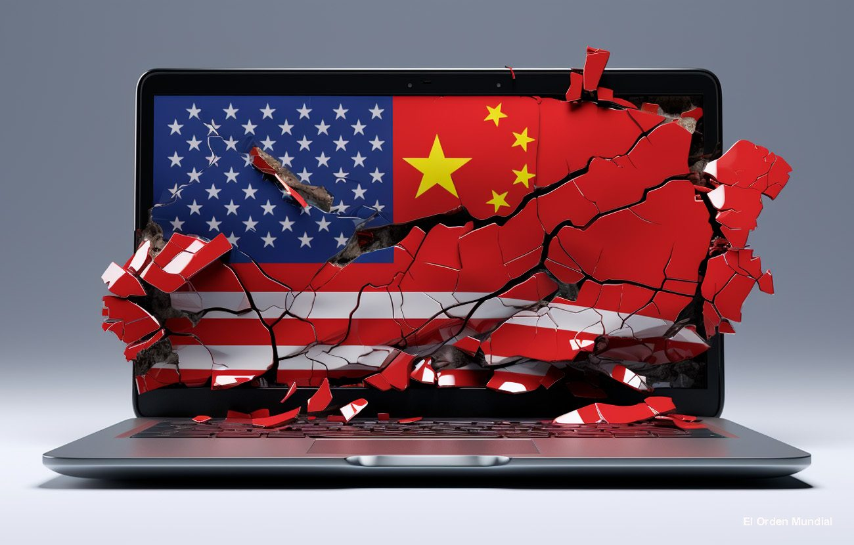
Retos del compliance
Center for Innovating the Future

Slide 30

Herramientas
SAT
MDC
MGRBC
PRA
ERI
ANS
ERIC
MGCC

Slide 31
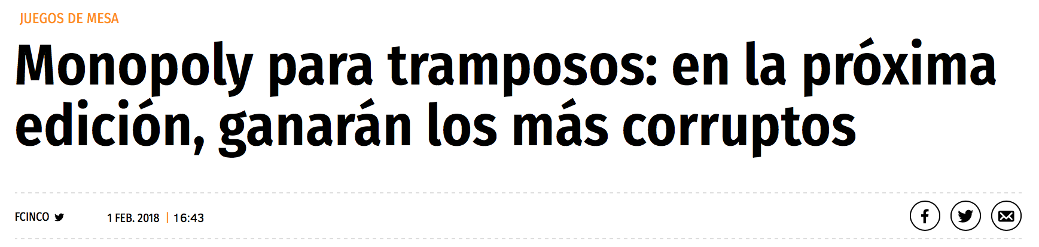

Un juego muy en serio…

Slide 32
“Se debe hacer todo lo que se escribe y escribir todo lo que se hace.”
Alain Casanovas

Slide 33
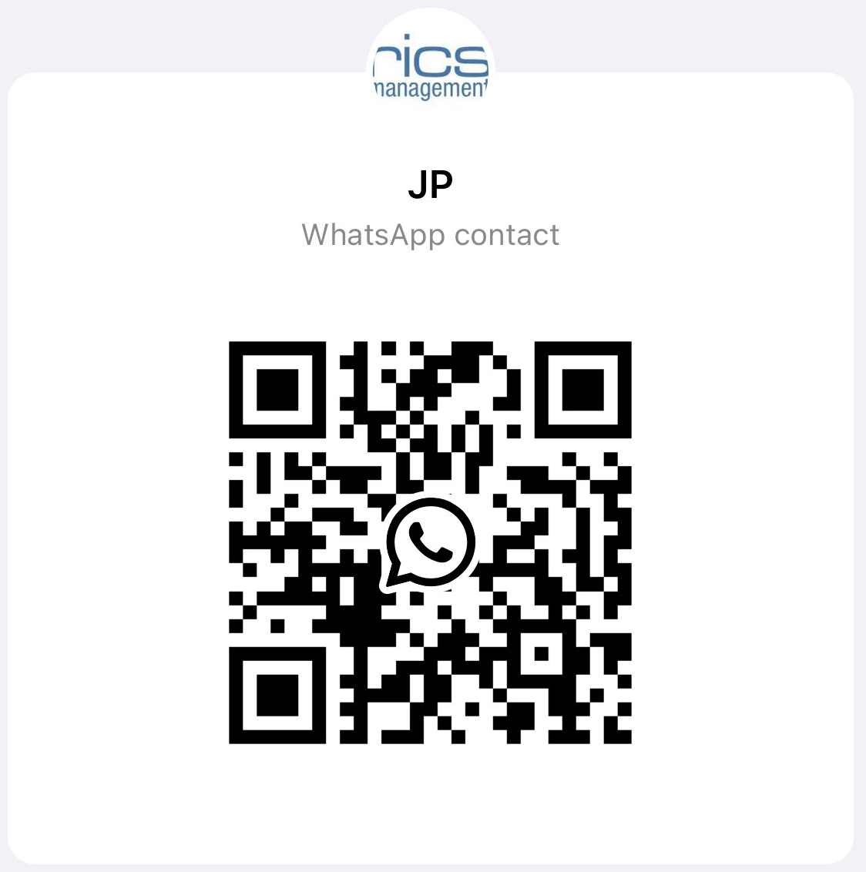
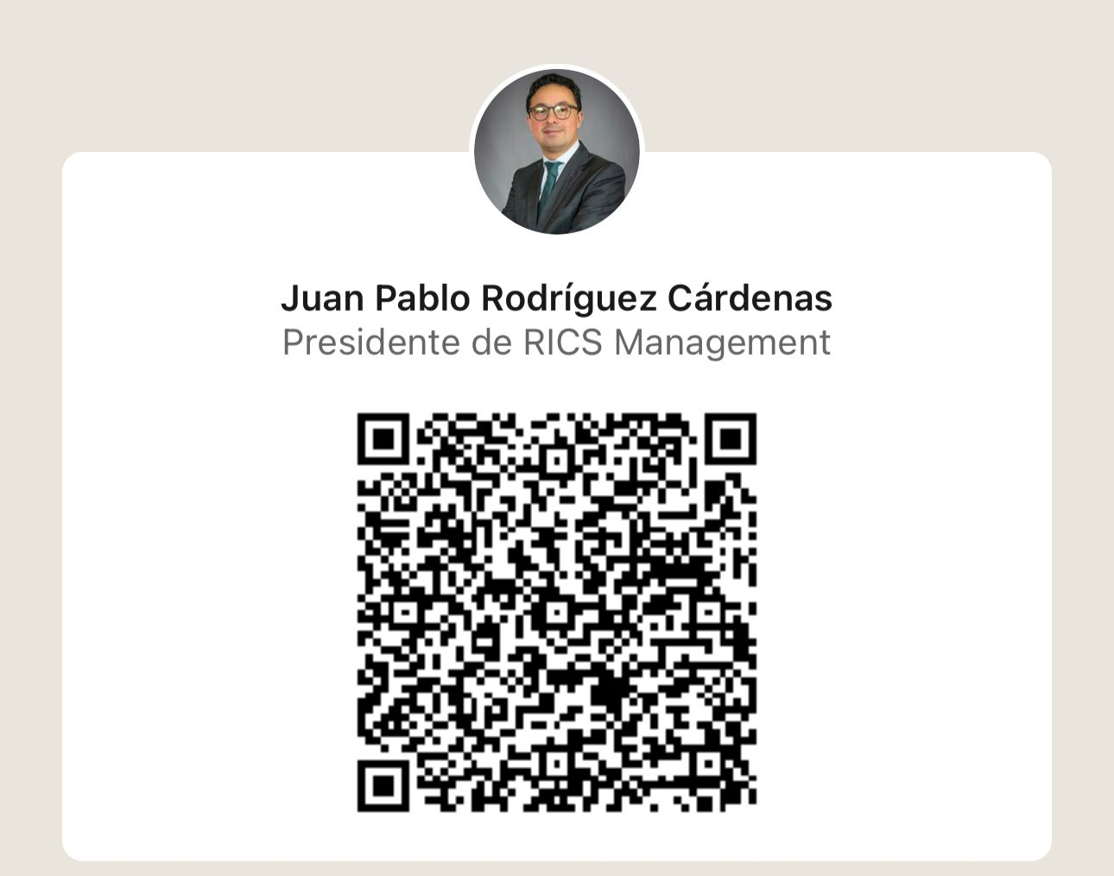

Redes sociales

